Slide 1
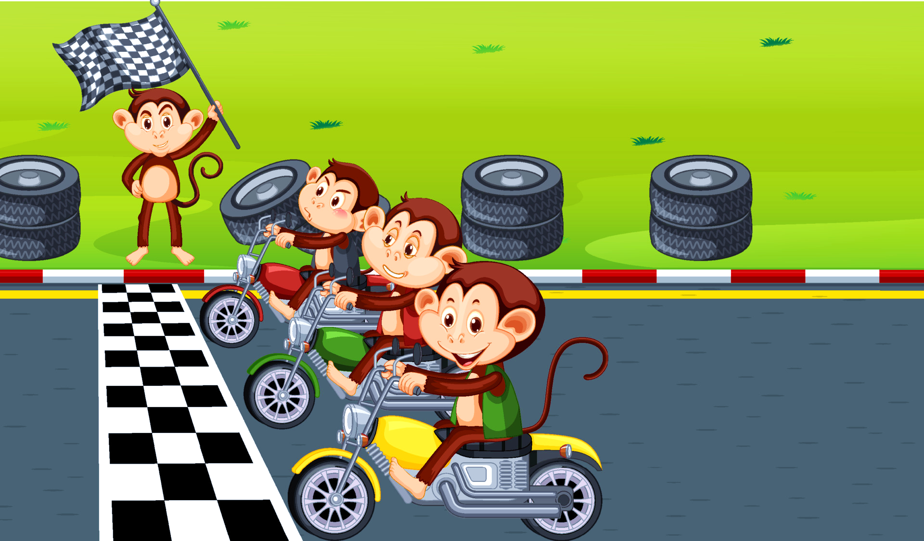
Thứ … ngày … tháng … năm …
Toán
GIÂY
GIÂY
(2 tiết – tiết 2)

Slide 2
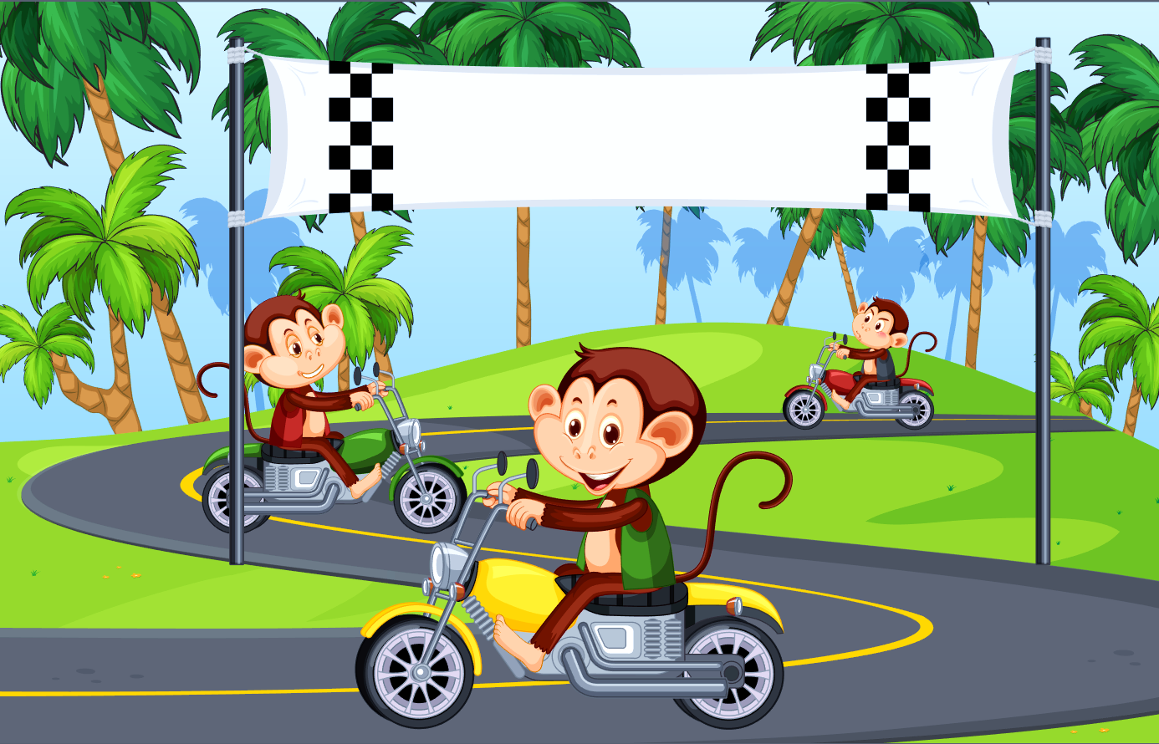
KHỞI ĐỘNG

Slide 3
KHỈ CON LEO NÚI

Slide 5
1 phút = ..?.. giây
A. 60
B. 6
C. 30
D. 120

Slide 6
1 giờ = ..?.. phút
A. 6
B. 60
C. 30
D. 120

Slide 7
A. 10 giây
B. 15 giây
C. 5 giây
52

Slide 8
A. 35 giây
B. 30 giây
C. 25 giây
D. 60 giây

Slide 9
LUYỆN TẬP

Slide 10
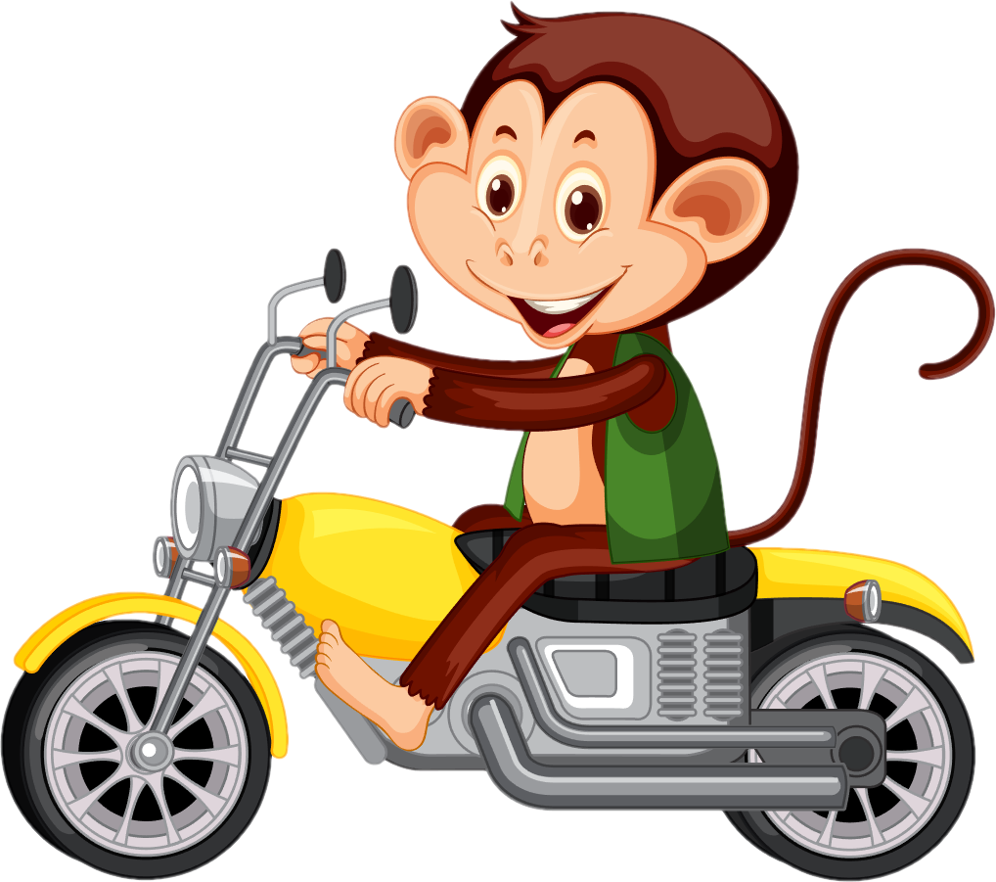
CUỘC ĐUA KÌ THÚ
4
3
1
2

Slide 11
1
Số?
a) 2 giờ = .?. phút
5 giờ = .?. phút
1 phút = .?. giây
3 phút = .?. giây
b) 2 giờ 30 phút = .?. phút
8 giờ 15 phút = .?. phút
1 giờ = 60 phút
1 phút = 60 giây
5 phút 5 giây = .?. giây
7 phút 45 giây = .?. giây
5

Slide 12
1
Số?
a) 2 giờ = 120 phút
5 giờ = 300 phút
1 phút = 60 giây
3 phút = 180 giây
.?.
.?.
.?.
.?.
b) 2 giờ 30 phút = 150 phút
8 giờ 15 phút = 495 phút
.?.
.?.
5 phút 5 giây = 305 giây
7 phút 45 giây = 465 giây
.?.
.?.

Slide 13
CUỘC ĐUA KÌ THÚ
4
3
1
2

Slide 14
2
Câu nào đúng, câu nào sai?
a) 6 phút 12 giây = 612 giây.
b) Sơn và Trang vệ sinh mũi, họng bằng nước muối. Sơn thực hiện trong 3 phút, Trang thực hiện trong 180 giây. Thời gian vệ sinh mũi, họng của hai bạn dài bằng nhau.
Sai
6 phút 12 giây = 60 giây x 6 + 12 giây = 372 giây
Đúng
3 phút = 180 giây

Slide 15
CUỘC ĐUA KÌ THÚ
4
3
2

Slide 16
3
Giờ, phút hay giây?
a) Mỗi ngày anh Hai làm việc ở văn phòng 8 ..?..
b) Hai chị em đứng chờ 10 ..?.. nữa.
c) Tí xem một tập phim thiếu nhi trong 15 ..?..
a) Mỗi ngày anh Hai làm việc ở văn phòng 8 giờ
b) Hai chị em đứng chờ 10 giây nữa.
c) Tí xem một tập phim thiếu nhi trong 15 phút

Slide 17
CUỘC ĐUA KÌ THÚ
4
3

Slide 18
4
Máy đếm nhịp giúp người tập đàn dương cầm
(pi-a-nô) giữ nhịp tốt. Nếu mỗi giây máy đếm được 3 nhịp thì có bao nhiêu nhịp trong 1 phút?

Slide 19
4
Máy đếm nhịp giúp người tập đàn dương cầm
(pi-a-nô) giữ nhịp tốt. Nếu mỗi giây máy đếm được 3 nhịp thì có bao nhiêu nhịp trong 1 phút?
Tóm tắt
1 giây: 3 nhịp
1 phút: ? nhịp
Bài giải
Đổi: 1 phút = 60 giây
Số nhịp máy đếm được trong 1 phút là:
3 x 60 = 180 (nhịp)
Đáp số: 180 nhịp

Slide 20
CUỘC ĐUA KÌ THÚ
4

Slide 21
VẬN DỤNG TRẢI NGHIỆM

Slide 22
Với mỗi câu dưới đây, em có 5 giây để tìm câu trả lời.
a) Hãy nêu tên 3 con vật nuôi.
b) Hãy nêu tên 3 loại cây được trồng ở trường em.
c) Hãy nêu tên 3 nghề trong xã hội.

Slide 23
a) Hãy nêu tên 3 con vật nuôi.
Con chó, con gà, con heo

Slide 24
b) Hãy nêu tên 3 loại cây được trồng ở trường em.
cây phượng, cây bàng, cây bằng lăng

Slide 25
c) Hãy nêu tên 3 nghề trong xã hội.
giáo viên, bác sĩ, kĩ sư

Slide 26
Giờ, phút hay giây?
Ngày 23 tháng 12 năm 2021, có hai người Việt Nam đã xác lập kỉ lục Guinness (Ghi-nét) thế giới với màn trình diễn chồng đầu leo 100 bậc thang trong vòng 53 .?., tức là chưa tới 1 phút.

Slide 28
Nghệ sỹ xiếc: Quốc Cơ và Quốc Nghiệp

Slide 29
Giờ, phút hay giây?
Ngày 23 tháng 12 năm 2021, có hai người Việt Nam đã xác lập kỉ lục Guinness (Ghi-nét) thế giới với màn trình diễn chồng đầu leo 100 bậc thang trong vòng 53 giây , tức là chưa tới 1 phút.
.?..

Slide 30
Số?
Em tập làm bác sĩ.
Em đếm nhịp tim đập của người thân trong 1 phút. Vậy thời gian mỗi nhịp đập của tim khoảng .?. giây.
1

Slide 31
LỜI CẢM ƠN
Chân thành cảm ơn quý thầy cô đã sử dụng tài liệu. Mong quý thầy cô sử dụng tài liệu nội bộ và không chia sẻ đi các trang mạng xã hội nhé!
Mong rằng tài liệu này sẽ giúp quý thầy cô gặt hái được nhiều thành công trong sự nghiệp trồng người.
Lớp 5 tới em có soạn cả 3 bộ sách Chân trời sáng tạo, Kết nối tri thức, Cánh diều. Rất mong được đồng hành cùng quý thầy cô tới hết năm lớp 5.
Trong quá trình soạn bài có lỗi nào mong quý thầy cô phản hồi lại Zalo giúp e.
Zalo của em: 035.447.3852 (Lan Hương)
Link Facebook của em: (Thầy cô theo dõi và kết bạn nhé)
https://www.facebook.com/GADTLANHUONG0354473852

Slide 32
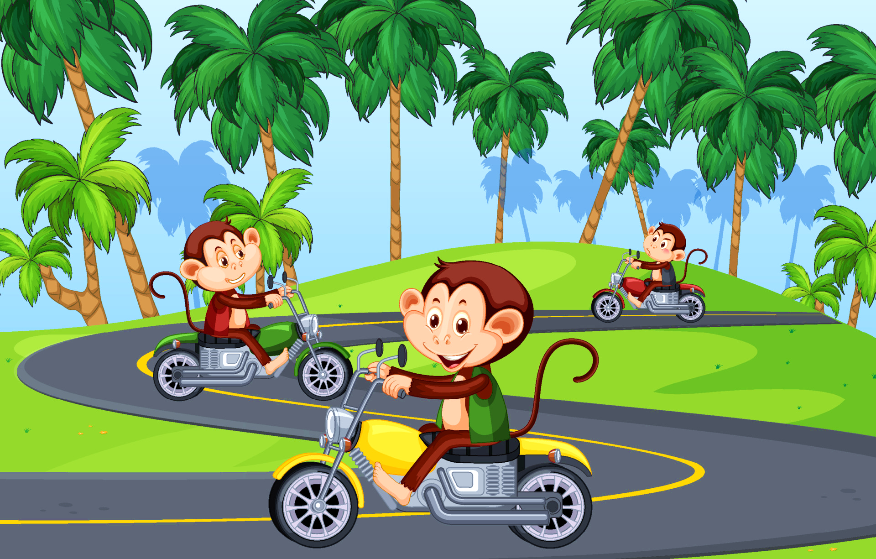
TẠM BIỆT VÀ HẸN GẶP LẠI
TẠM BIỆT VÀ HẸN GẶP LẠI

